Slide 1




TRƯỜNG TIỂU HỌC ……
CHÀO MỪNG QUÝ THẦY CÔ
VỀ DỰ GIỜ THĂM LỚP
Môn Tiếng Việt lớp 3
BÀI 2: LỜI KÊU GỌI TOÀN DÂN TẬP THỂ DỤC (T1,2)
Giáo viên:
Lớp: 3

Slide 2
Thứ……ngày…..tháng…..năm…….
TIẾNG VIỆT
TRÒ CHƠI:

Slide 3
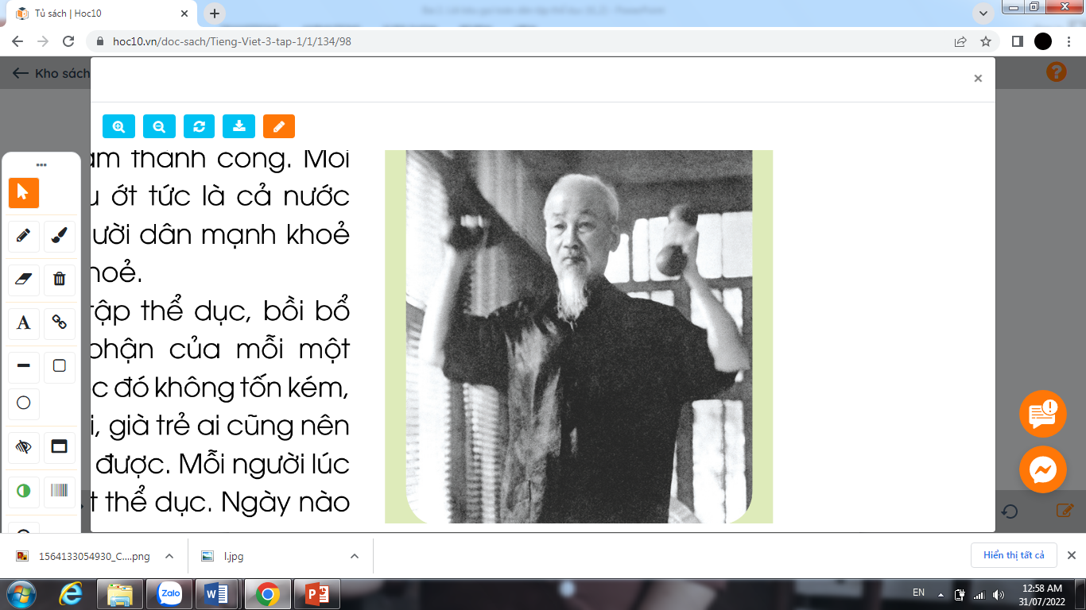

Slide 4
Thứ……ngày…..tháng…..năm…….
TIẾNG VIỆT
Bài 2: LỜI KÊU GỌI TOÀN DÂN TẬP THỂ DỤC
1. Hướng dẫn đọc.
Đọc thành tiếng trôi chảy toàn bài. Giọng thong thả, trang trọng. Nhấn giọng các từ gợi tả, gợi cảm.
2. Chia đoạn.
+ Đoạn 1: Từ đầu đến mạnh khỏe.
+ Đoạn 2: Tiếp theo cho đến nước mạnh.
+ Đoạn 3: Còn lại

Slide 5
Thứ……ngày…..tháng…..năm…….
TIẾNG VIỆT
Bài 2: LỜI KÊU GỌI TOÀN DÂN TẬP THỂ DỤC
3. Luyện đọc và tìm hiểu bài.
a. Luyện đọc từ, câu
giữ gìn, sức khỏe, khí huyết, lưu thông
- Mỗi một người dân yếu ớt tức là cả nước yếu ớt, mỗi một người dân mạnh khoẻ là cả nước mạnh khoẻ.
- Vậy nên luyện tập thể dục, bồi bổ sức khỏe là bổn phận của mỗi một người yêu nước.
b. Giải nghĩa từ
dân chủ,
bồi bổ,
bổn phận,
khí huyết
lưu thông

Slide 6
Thứ……ngày…..tháng…..năm…….
TIẾNG VIỆT
Bài 2: LỜI KÊU GỌI TOÀN DÂN TẬP THỂ DỤC
Luyện đọc
Tìm hiểu bài
giữ gìn, sức khỏe, khí huyết, lưu thông
Câu 1: Để góp phần làm cho cả nước mạnh khỏe, mỗi người dân nên làm gì?
Mỗi một người dân yếu ớt tức là cả nước yếu ớt, mỗi một người dân mạnh khoẻ là cả nước mạnh khoẻ.
Để góp phần làm cho cả nước mạnh khoẻ,
mỗi người dân nên tập luyện thể dục, bồi bổ
sức khoẻ.
Câu 2: Nếu mỗi người ngày nào cũng tập thể dục thì có ích lợi gì?
Vậy nên luyện tập thể dục,
bồi bổ sức khỏe là bổn phận
của mỗi một người yêu nước.
Nếu mỗi người ngày nào cũng tập thể dục thì khí huyết lưu thông, tinh thần đầy đủ; làm được như vậy thì mỗi người đều mạnh khoẻ, đất nước mạnh khoẻ.

Slide 7
Thứ……ngày…..tháng…..năm…….
TIẾNG VIỆT
Bài 2: LỜI KÊU GỌI TOÀN DÂN TẬP THỂ DỤC
Luyện đọc
Tìm hiểu bài
giữ gìn, sức khỏe, khí huyết, lưu thông
Câu 3: Em hiểu “ Dân cường thì nước thịnh”
có nghĩa là gì?
Mỗi một người dân yếu ớt tức là cả nước yếu ớt, mỗi một người dân mạnh khoẻ là cả nước mạnh khoẻ.
“ Dân cường thì nước thịnh” có nghĩa là: mỗi người dân mạnh khoẻ thì đất nước giàu mạnh,
phát triển.
Câu 4: Chủ tịch Hồ Chí Minh mong muốn
điều gì?
Vậy nên luyện tập thể dục,
bồi bổ sức khỏe là bổn phận
của mỗi một người yêu nước.
Chủ tịch Hồ Chí Minh mong muốn đồng bào ta ai cũng gắng tập thể dục.

Slide 8

Thứ……ngày…..tháng…..năm…….
TIẾNG VIỆT
Bài 2: LỜI KÊU GỌI TOÀN DÂN TẬP THỂ DỤC
Luyện đọc
Tìm hiểu bài
giữ gìn, sức khỏe, khí huyết, lưu thông
NỘI DUNG
Mỗi một người dân yếu ớt tức là cả nước yếu ớt, mỗi một người dân mạnh khoẻ là cả nước mạnh khoẻ.
Lời kêu gọi toàn dân tập thể dục là lời kêu gọi giàu sức thuyết phục của Bác Hồ. Để toàn dân có ý thức luyện tập thể dục để bồi bổ sức khỏe.
Câu 2:
Vậy nên luyện tập thể dục,
bồi bổ sức khỏe là bổn phận
của mỗi một người yêu nước.
Học sinh của trường x

Slide 9
Thứ……ngày…..tháng…..năm…….
TIẾNG VIỆT
Bài 2: LỜI KÊU GỌI TOÀN DÂN TẬP THỂ DỤC
4. Luyện tập.
1) Câu “ Tôi mong đồng bào ta ai cũng gắng tập thể dục.” thuộc kiểu câu nào dưới đây? Chọn ý đúng:
a) Câu khiến (để nêu đề nghị)
b) Câu cảm (để bày tỏ cảm xúc).
c) Câu hỏi (để hỏi).

Slide 10
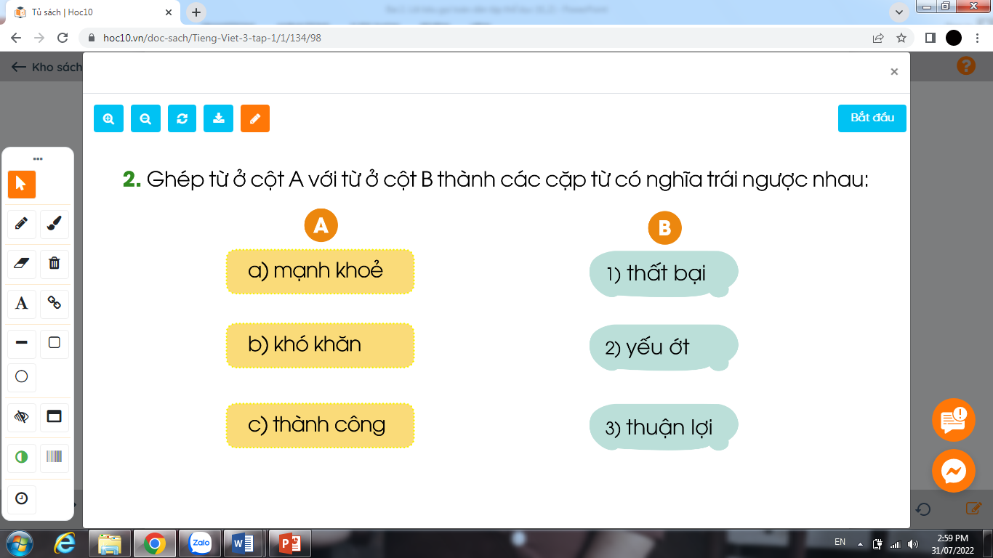
Thứ……ngày…..tháng…..năm…….
TIẾNG VIỆT
Bài 2: LỜI KÊU GỌI TOÀN DÂN TẬP THỂ DỤC
4. Luyện tập.
2) Ghép từ ở cột A với từ ở cột B thành các cặp từ có nghĩa trái ngược nhau:

Slide 11

XIN CHÂN THÀNH CẢM ƠN
QUÝ THẦY CÔ GIÁO VÀ CÁC EM
Notes:
11

